Slide 1

8장. EL 언어와 MVC
Expression Language

Slide 2
EL(Expression Language)
EL 언어
MVC 패턴에 따라 뷰(view) 역할을 수행하는 JSP를 더욱 효과적으로 만들려는 목적으로 개발
(개발 배경 : 코드와 태그가 섞여서 복잡해짐)
JSP의 데이터를 표현할 때 스크립트릿<% %>이나 표현식 <%= %>을 대체하기 위해 사용되는 언어이다.
<jsp:useBean id=“test” class=“TestBean” />
<%= test.getName()>
${test.name}
표현 언어는 $로 시작한다.
모든 내용은 ‘{표현식}’과 같이 표기한다.
표현식에는 기본적으로 변수 이름, 혹은 ‘객체_이름.멤버 변수_이름’ 구조로 이루어짐
표현식에는 기본적인 연산을 할 수 있다.

Slide 3
EL 언어
표현 언어에서 사용할 수 있는 연산자
산술 연산자
연산자 | 기 능 | 연산자 | 기능
+ | 더하기 | - | 빼기
* | 곱하기 | / or div | 몫
% or mod | 나머지
비교 / 조건 연산자
연산자 | 기 능 | 연산자 | 기능
== 또는 eq | 같다 | != 또는 ne | 같지 않다.
< 혹은 lt | 좌변이 우변보다 작다. | > 혹은 gt | 좌변이 우변보다 크다
<= 혹은 le | 좌변이 우변보다 같거나 작다. | >= 혹은 ge | 좌변이 우변보다 크거나 같다
a ? x : y | a가 참이면 x, 거짓이면 y를 반환한다.

Slide 4
EL 언어
논리 연산자
연산자 | 기 능
&& 또는 and | AND 연산
|| 또는 or | OR 연산
! 또는 not | NOT 연산
Empty 연산자
연산자 | 기 능
empty <값> | <값>이 null 이거나 빈 문자열이면 true 를 반환 ${empty param.n}

Slide 5
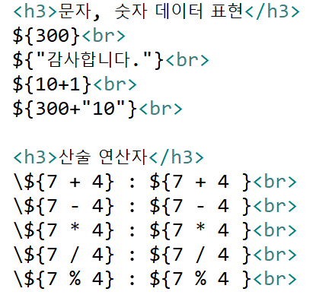
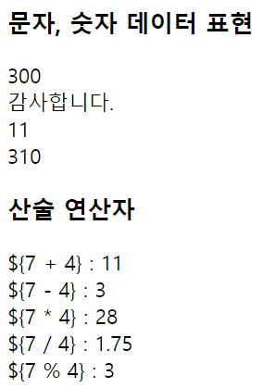
EL 언어
표현 언어 실습
el01.jsp

Slide 6
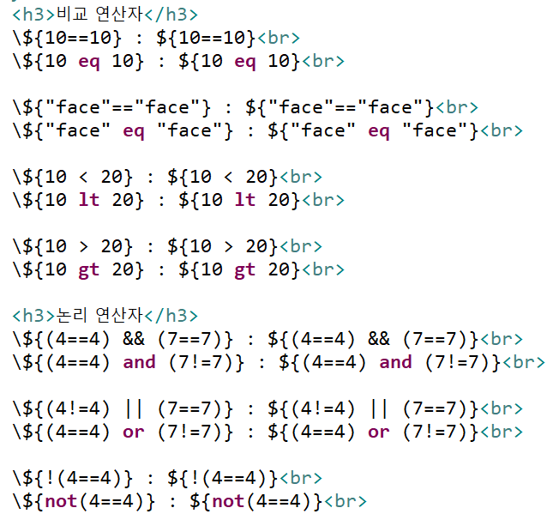
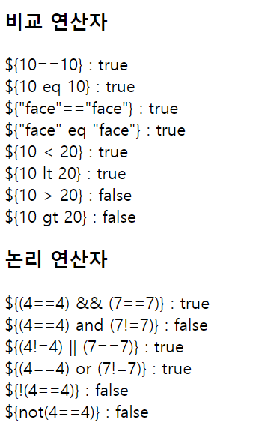
EL 언어
표현 언어 실습

Slide 7
EL 언어
표현 언어 실습
예제는 첫번째 jsp 요청을 처리하는 파일과, 두번째로 Member 클래스를 만들어 <jsp:useBean>태그를 이용하여 처리 결과를 출력하는 2개의 방법으로 실습한다.
프로그램 소스 목록
파일 이름 | 역 할
Member.java | 회원 정보를 제공하는 빈즈클래스로 jsp에 데이터를 공급
memberForm.jsp | 회원 정보를 등록하기 위한 jsp 파일
member01, member02, member01_el, member02_el | 회원 정보를 출력하기 위한 jsp 파일 Jsp 기본 문법을 사용한 파일과 EL로 구현한 파일 비교

Slide 8
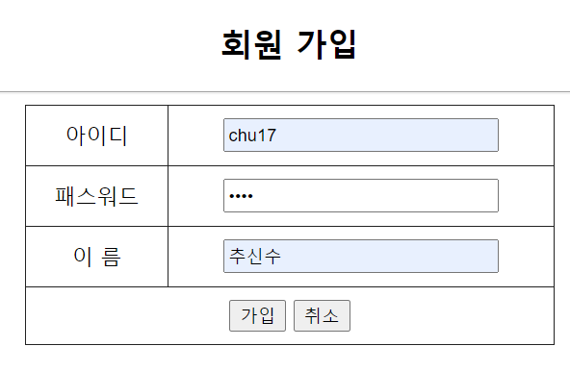
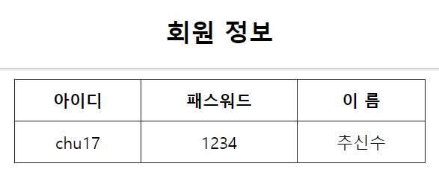
EL 언어
회원 가입 처리 – 1. 입력 폼과 처리 페이지(param 객체 실습)

Slide 9
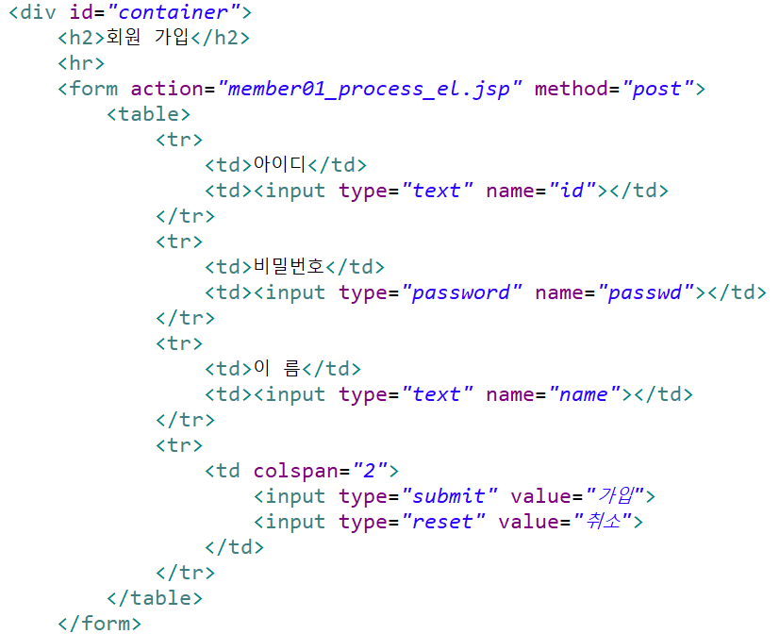
EL 언어
회원 가입 처리 – 입력 폼과 요청 처리 페이지(param 객체 실습)
member01.jsp

Slide 10
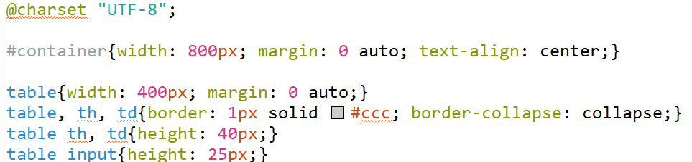
EL 언어
회원 가입 처리 – 입력 폼과 요청 처리 페이지(param 객체 실습)

Slide 11
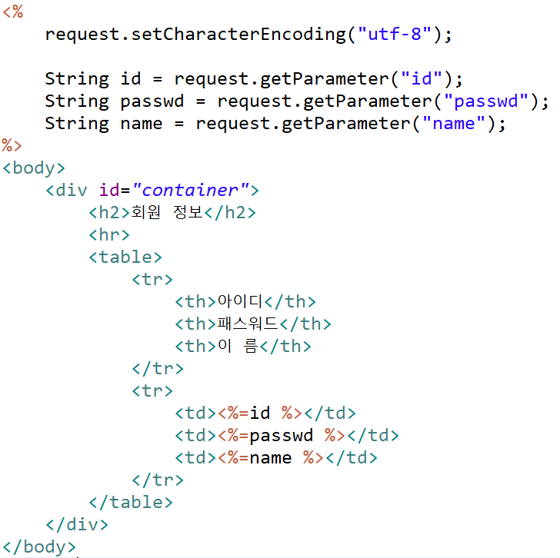
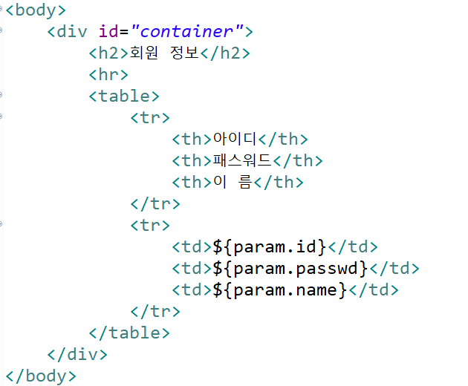
EL 언어
스크립트 태그 VS EL 표기 - 비교
member01_process.jsp
member01_process_el.jsp

Slide 12
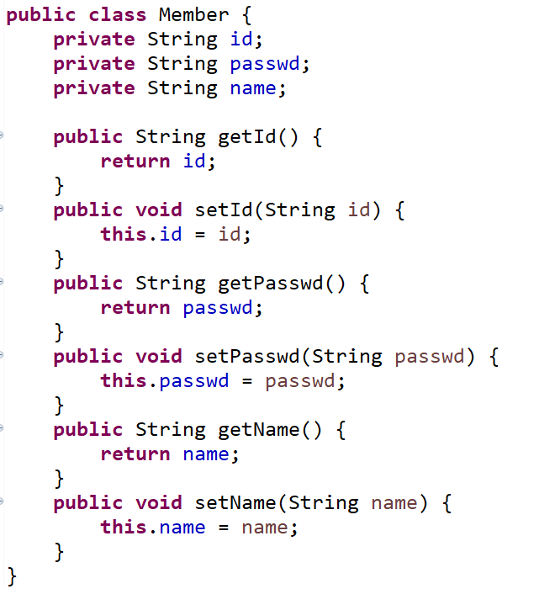
EL 언어
회원 가입 처리 – 2. 입력 폼과 Bean 객체를 사용한 처리

Slide 13
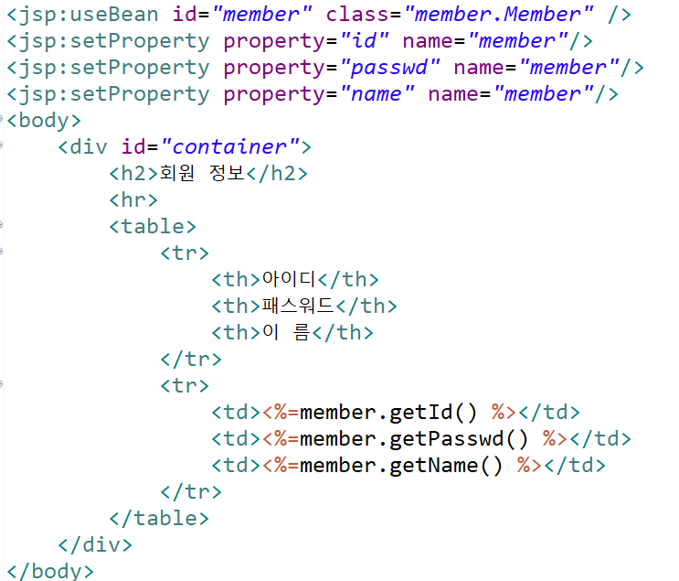
EL 언어
member02_process.jsp

Slide 14
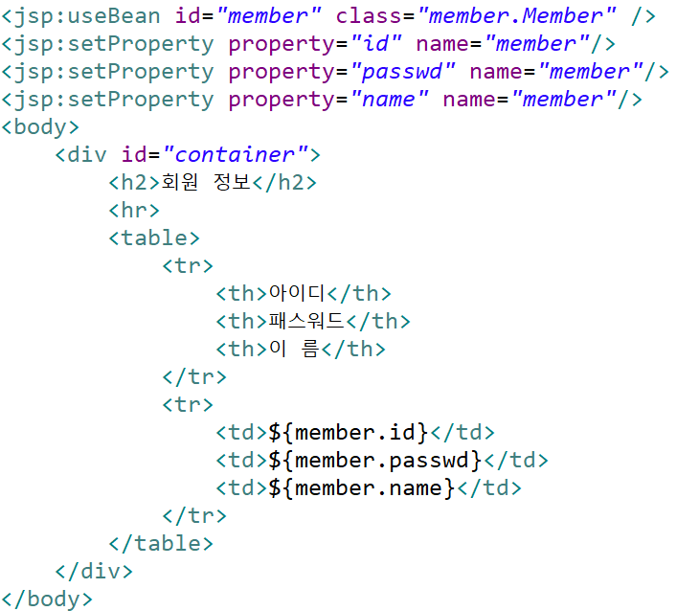
EL 언어
member02_process_el.jsp

Slide 15
EL 언어
표현 언어 실습
예제는 Product 클래스를 만들어 JSP에서 <jsp:useBean> 액션과 표현 언어를 사용하는 구조로 구성되어 있다.
프로그램 소스 목록
파일 이름 | 역 할
Product.java | 상품 정보를 제공하는 빈즈클래스로 jsp에 데이터를 공급
productList.jsp | 상품 목록을 출력하기 위한 jsp 파일
selProduct.jsp | productList에서 item을 선택하고 <확인> 버튼을 누르면 호출되는 jsp로 표현언어를 이용해 데이터 출력

Slide 16
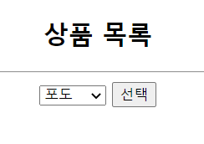
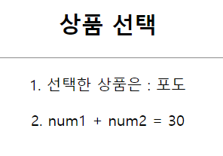
EL 언어
표현 언어 실습

Slide 17
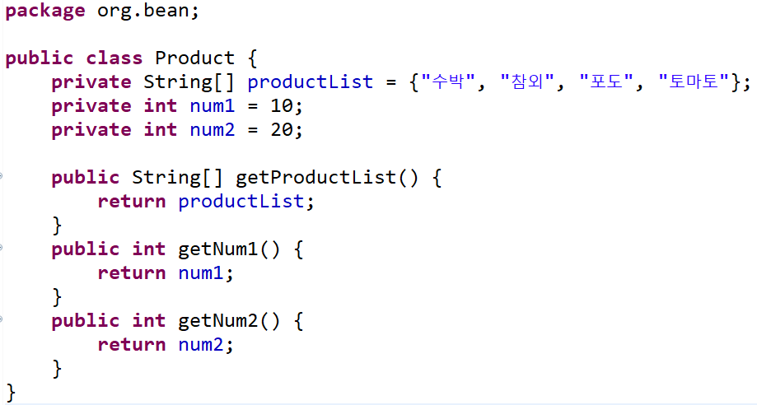
EL 언어
표현 언어 실습
Product.java

Slide 18
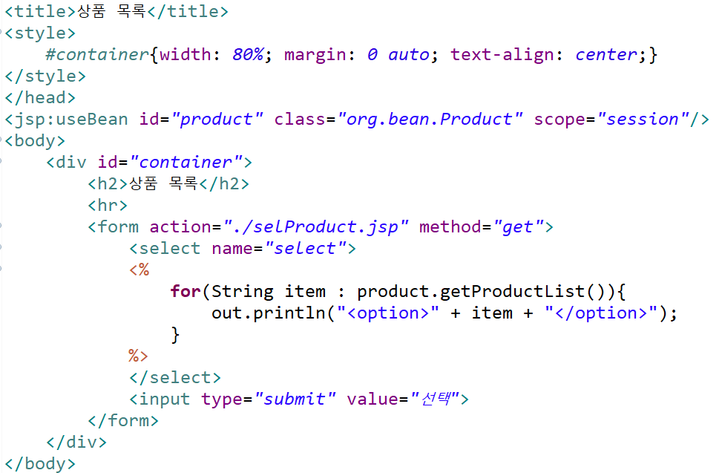
EL 언어
productList.jsp

Slide 19
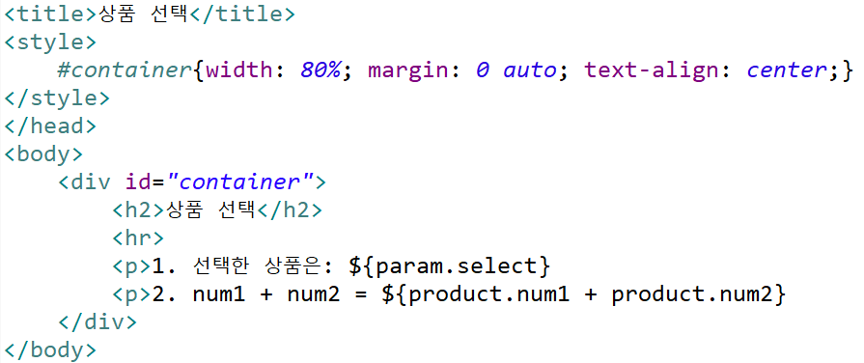
EL 언어
selProduct.jsp

Slide 20
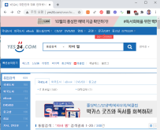
MVC란?
MVC란?
Model, View, Controller의 약자로 웹 애플리케이션을 비즈니스 로직, 프레젠테이션 로직, 데이터로 분리하는 디자인 패턴이다.
모델2 방식이라고 하며 클라이언트의 요청 처리, 응답 처리, 로직 처리 부분을 모듈화한 구조이다.
모델 1 방식 : 컨트롤러와 뷰가 물리적으로 분리되지 않은 방식
일반적인 JSP로 구현하는 방식
Controller
DB
Model
View

Slide 21
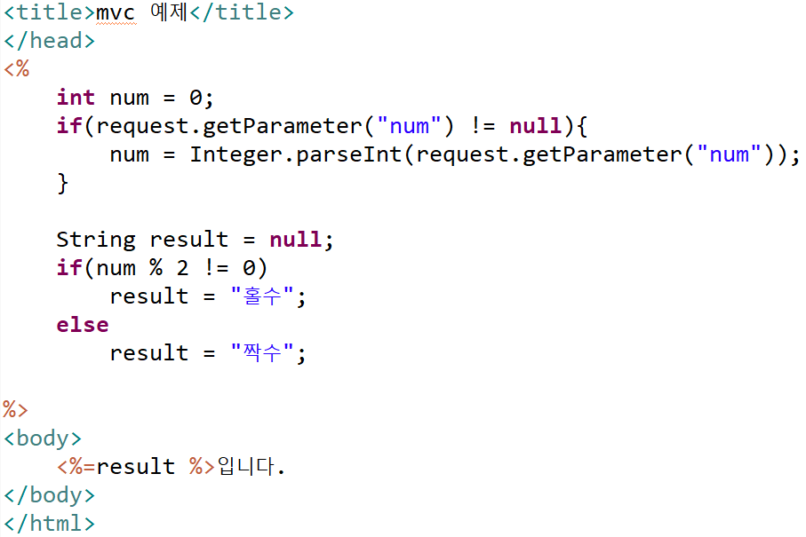
MVC란?
모델 1 방식 : 일반적인 JSP로 구현하는 방식
mvc.jsp
Controller
[자바코드]
Model - 출력데이터
View
[HTML 코드]

Slide 22
MVC란?
Model 2 : 컨트롤러와 뷰가 물리적으로 분리된 방식
컨트롤러를 서블릿으로 만들고, 뷰는 JSP로 작성
Controller
DB
Model
View

Slide 23
MVC 웹 애플리케이션
모델2 방식 - MVC 패턴 구현 방법
1. web.xml 파일에 서블릿 구성하기
<servlet>은 웹 애플리케이션에서 사용될 기본 서블릿 객체와 매개변수를 설정하는
요소로 형식은 다음과 같다.
<servlet>
<servlet-name>서블릿 이름</servlet-name>
<servlet-class>서블릿 클래스 </servlet-class>
</servlet>
<servlet-mapping>
<servlet-name>서블릿 이름</servlet-name>
<url-pattern>요청할 URL 패턴 </ url-pattern >
</servlet-mapping>

Slide 24
MVC 웹 애플리케이션
2. 컨트롤러 생성하기
컨트롤러는 뷰와 모델 간의 인터페이스 역할을 하여 웹 브라우저의 모든 요청 URL을 받아들
이고 요청 URL,과 함께 전달되는 요청 파라미터를 받아 처리하는 서블릿 클래스이다.
public class 서블릿 이름 extends HttpServlet {
protected void doGet(HttpServletRequest request, HttpServletResponse
response) throws ServletException, IOException {
//Get 방식으로 전송되는 요청을 처리
}
protected void doPost(HttpServletRequest request, HttpServletResponse
response) throws ServletException, IOException {
//Post 방식으로 전송되는 요청을 처리
}

Slide 25
MVC 웹 애플리케이션
3. 모델 생성하기
모델은 웹 애플리케이션의 비즈니스 로직을 포함하는 데이터로 웹 애플리케이션의 상태
를 나타낸다.
request.setAttribute("message", "Hello Java Server Page!!");
4. 페이지 이동하기(포워딩)
서블릿 클래스에서 웹 브라우저로부터 요청된 처리 결과를 보여줄 응답 페이지로 이동
하는 형식으로 뷰 페이지가 이동해도 처음에 요청된 URL을 계속 유지하기 위해 포워딩
방식을 사용한다.
RequestDispatcher rd = request.getRequestDispatcher(“jsp 페이지");
rd.forward(request, response);

Slide 26
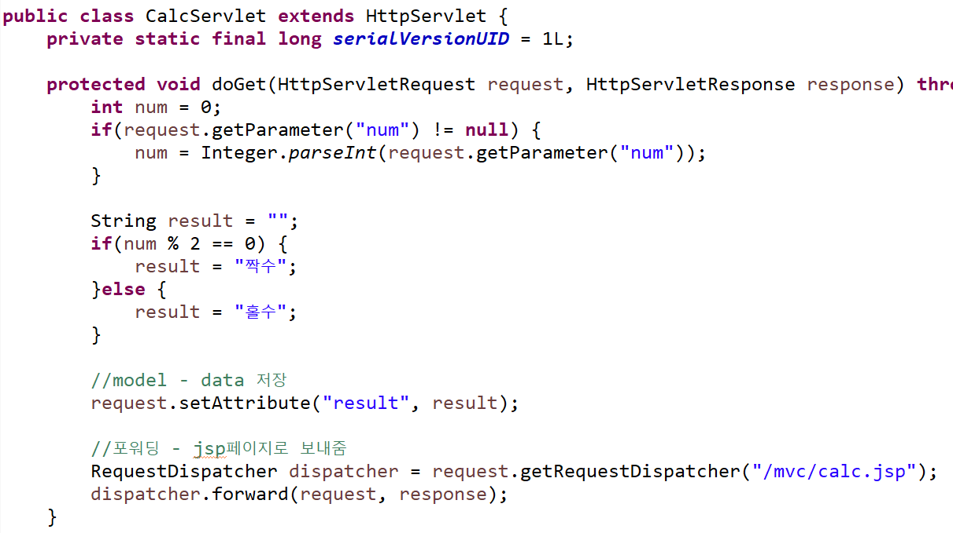
MVC 웹 애플리케이션
mvc 실습 – xml 등록 방식
Controller
Com.mvc.CalcServlet.java
Model

Slide 27
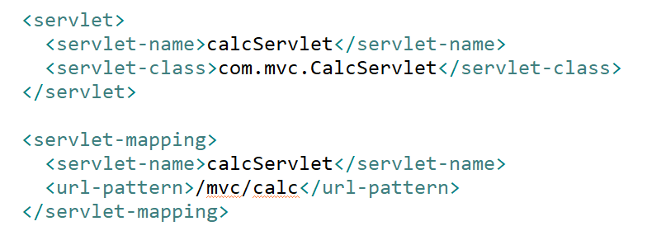
MVC 웹 애플리케이션
서블릿 - xml 등록
WEB-INF/web.xml

Slide 28
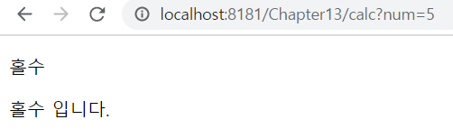
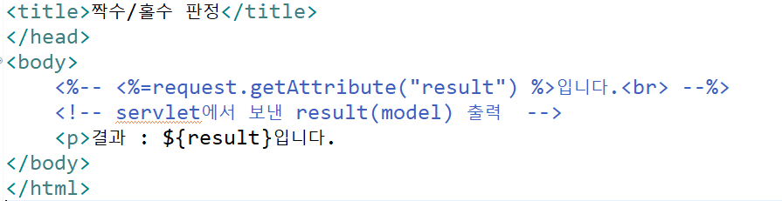
MVC와 EL 언어
mvc/calc.jsp
VIEW

Slide 29
MVC와 EL 언어
표현 언어에서 사용할 수 있는 내장 객체(데이터 저장소)
내장 객체 | 기 능
pageScope | page 영역의 생명 주기에서 사용되는 저장소
requestScope | request 영역의 생명 주기에서 사용되는 저장소
sessionScope | session 영역의 생명 주기에서 사용되는 저장소
applicationScope | application 영역의 생명 주기에서 사용되는 저장소
param | request.getParameter(“name“)로 얻을 수 있는 값들이다. ${param.name}으로 사용한다.
paramValues | request.getParameterValues(“name“)로 얻을 수 있는 값들이다. ${paramValues.name}으로 사용한다. - 배열
pageContext | page 범위의 컨텍스트 저장소 ${pageContext.request.contextPath}
cookie | Cookie 정보를 저장하고 있는 저장소 – 클라이언트에 저장됨

Slide 30
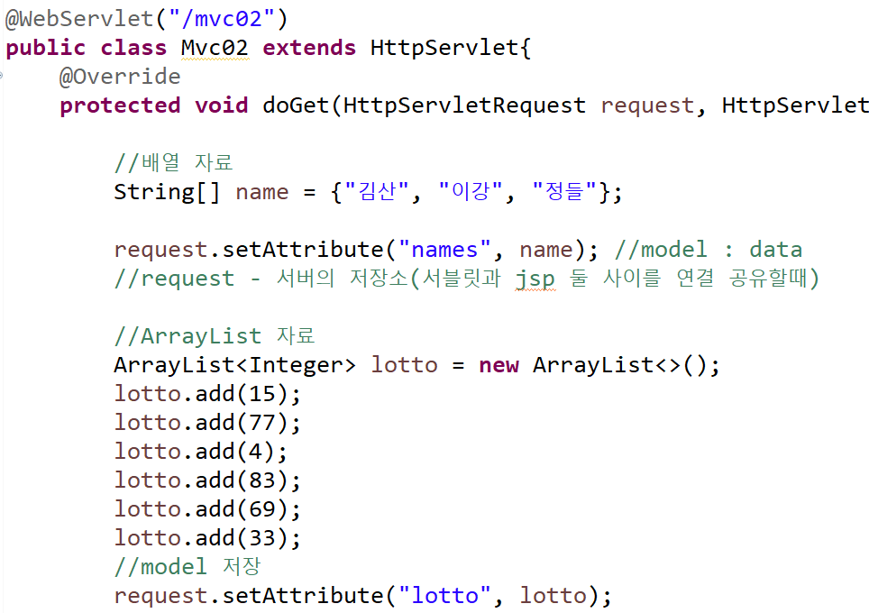
MVC와 EL 언어
컨트롤러 만들기 – 애너테이션(@) 방식
Controller
Model

Slide 31
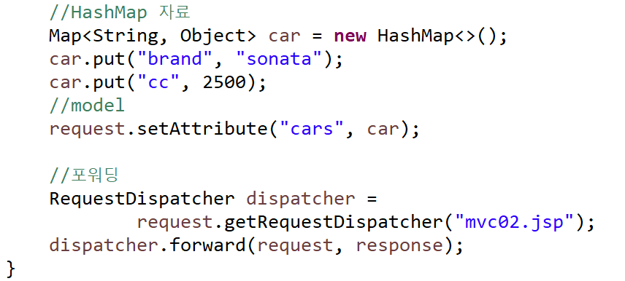
MVC와 EL 언어
컨트롤러 만들기 – 애너테이션(@) 방식
페이지이동

Slide 32
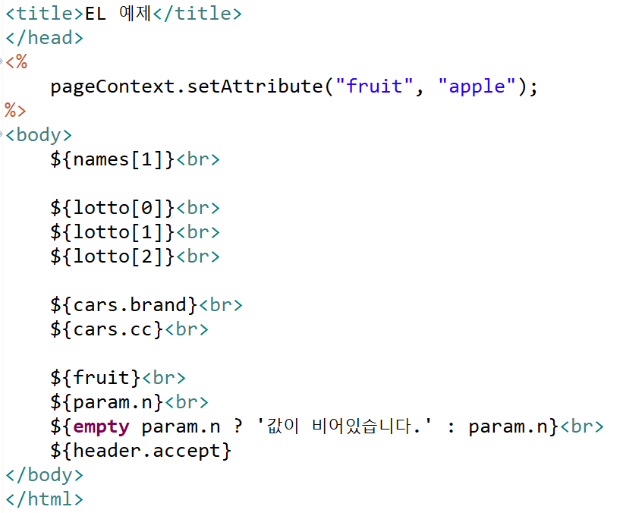
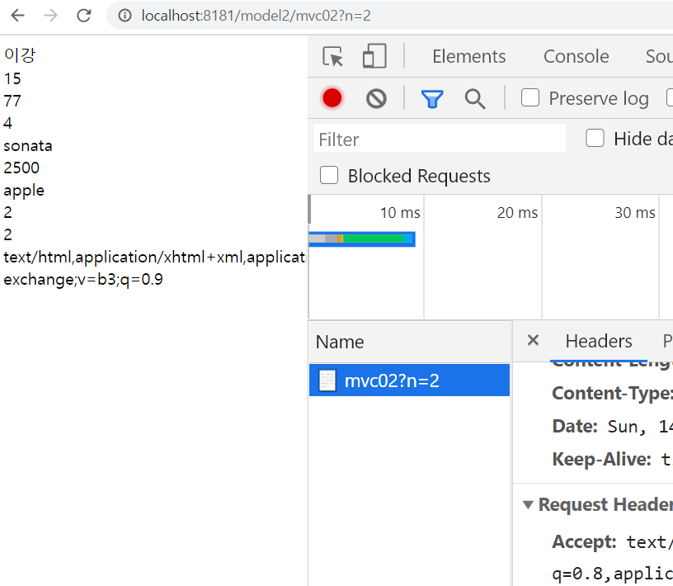
MVC와 EL 언어
서버 실행시 서블릿에서 요청해야함
VIEW

Slide 33
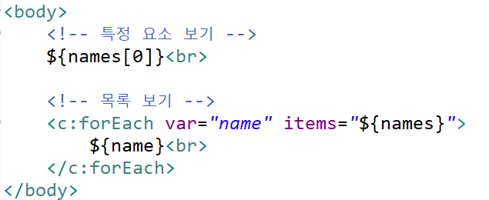
MVC와 EL 언어

